Slide 1
抗疫氧吧
最美的光
---珍爱生命
讲师 周德新

Slide 2
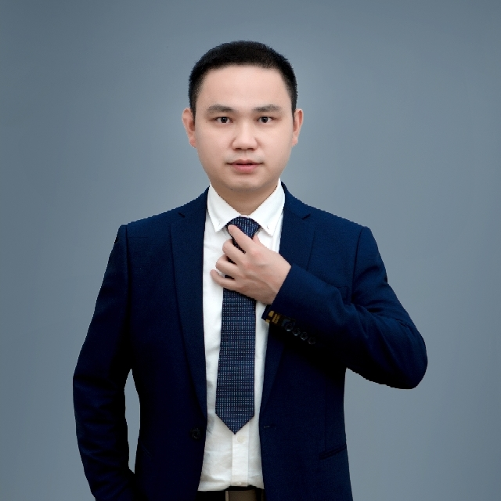
讲师介绍
周德新 Eric
常州心理咨询师协会高级讲师
美国大学MBA
国家二级心理咨询师
国际ICF教练联盟会员
上海积极心理学学会会员
同济MBA商学院职业规划导师
曾在美国加拿大瑞士德国等多国工作学习

Slide 3
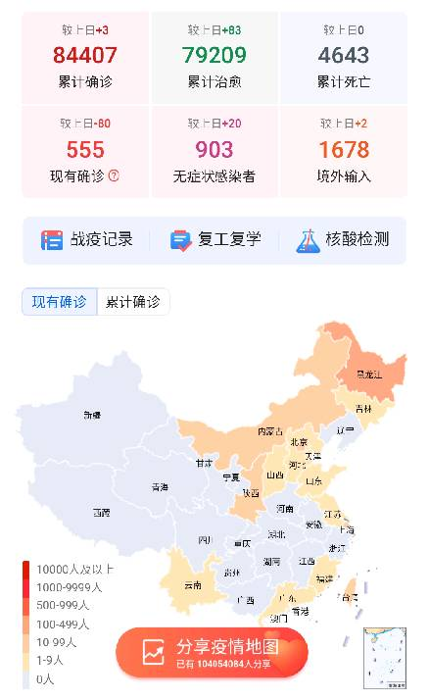
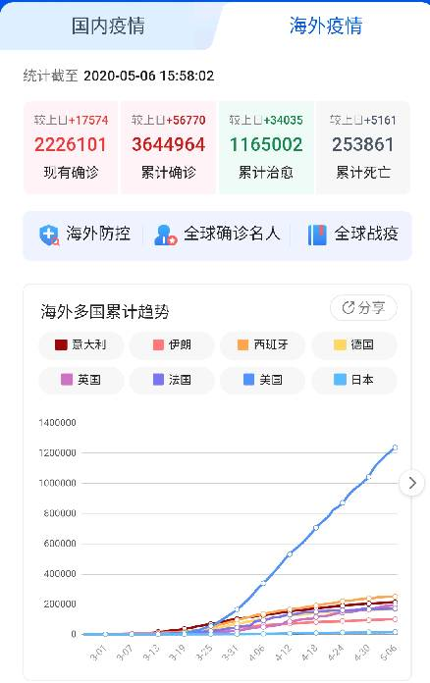
新冠疫情对人们的影响

Slide 4
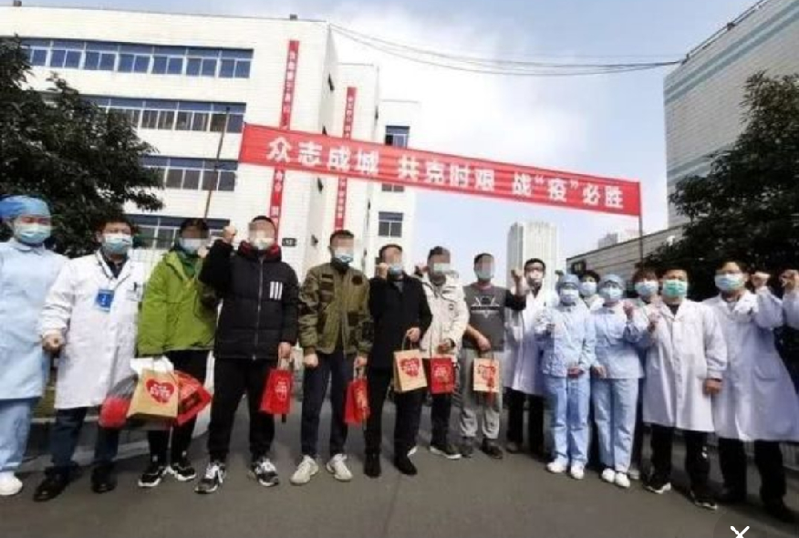
疫情中的感人瞬间
常州三院医护人员欢送康复病人。

Slide 5
新冠疫情带给我们的启示
珍爱生命
成为最美的光

Slide 6
01 生命的可贵性
02 为什么珍爱生命
03 青少年如何珍爱生命

Slide 7
PART ONE
生命的可贵性

Slide 8
为什么说生命是可贵的？
因为每个生命都来之不易；
因为每个生命都顽强的表现自己；
因为对大多数个体来说生命只有一次。

Slide 9
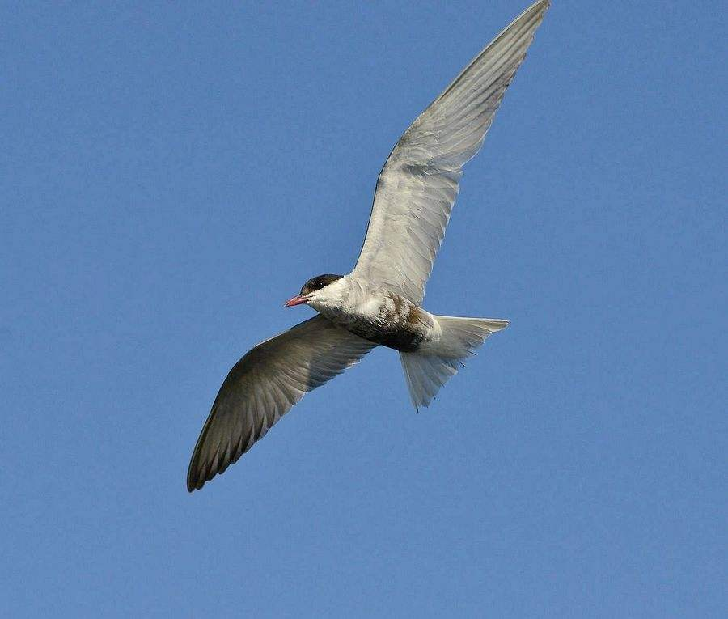
虽然没有鸟的羽翼，我们可以飞上蓝天；
虽然没有鱼的鳃鳍，我们可以遨游大海；
虽然生活在现在，我们可以憧憬无限的未来；
虽然生活在今天，我们可以了解遥远的过去；
虽然没有萤火虫的荧光，人也能将黑夜变成白昼；
虽然没有猎豹矫健的步履，人也能日行千里；
虽然没有大熊强壮的臂力，但人也能移山填海；

Slide 10
PART TWO
为什么珍爱生命

Slide 11
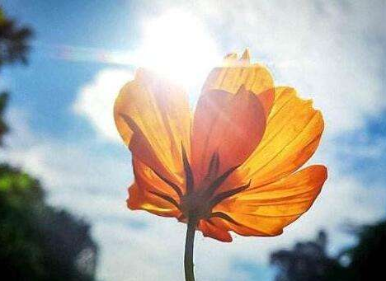
问题：为什么要珍爱我们的生命？
（1）人的生命只有一次，一旦失去就无法复生；
（2）生命存在本身就是一种权利，是人拥有其他一切权力
的源泉；
（3）珍爱生命是一种义务，放弃生命是不负责任的表现；
（4）学会爱自己，是源于对生命本身的崇敬和珍重。

Slide 12
PART Three
青少年如何珍爱生命

Slide 13
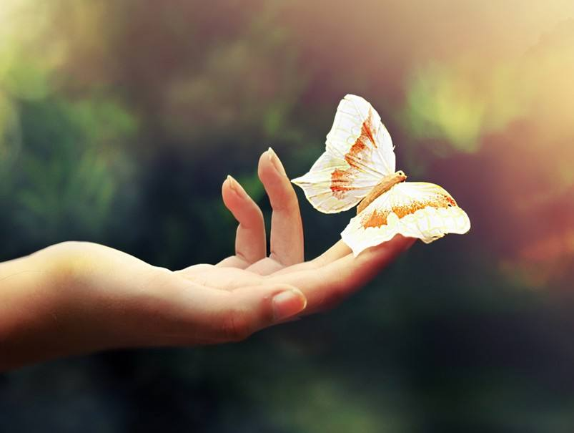
青少年如何珍爱生命
1.目标明确，坚持不懈
2.努力学习，不断拼搏
3.关注身体，健康成长
4.积极感恩，珍惜当下

Slide 14
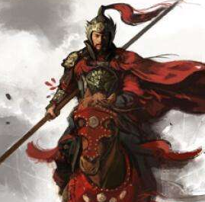
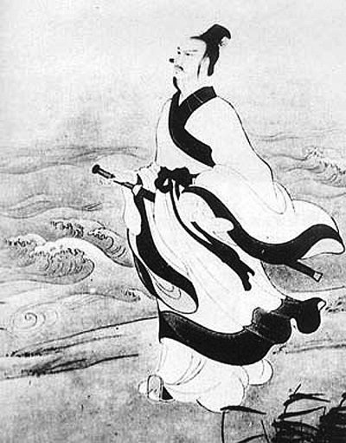
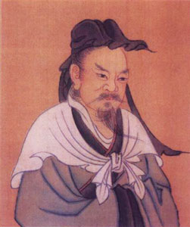
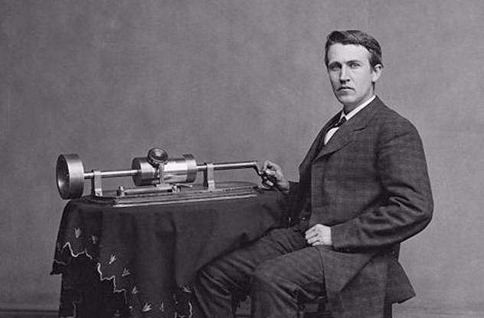
01
目标明确 坚持不懈
美国耶鲁大学进行过一次跨度20年的跟踪调查。最早，研究人员对参加调查的学生们提了一个问题：“你们有目标吗？”90％的学生回答说有。研究人员又问：“如果你们有了目标，那么，是否把它写下来呢？”这时，只有4％的学生回答说：“写下来了。”
20年后，耶鲁大学的研究人员跟踪当年参加调查的学生们。结果发现，那些有目标并且用白纸黑字写下来的学生，无论是事业发展还是生活水平，都远远超过了另外的没有这样做的学生。他们创造的价值超过余下的96％的学生的总和。那么，那96％的学生今天在干什么呢？研究人员调查发现：这些人忙忙碌碌，一辈子都在直接或间接地帮助那4％的人在实现他们的理想呢。
岳飞
屈原
宋代名将岳飞，自小立下报国之志，为了不会因生活所迫，聚啸山林，其母自小在其后背刺上“精忠报国”四字。自此岳飞怀揣爱国之心，苦练报国本领。最终成为名垂青史的爱国名将，书写了《满江红》的悲壮故事，为世人所景仰。
战国时期楚国诗人屈原洞中苦读，屈原小时侯不顾长辈的反对，不论刮风下雨，天寒地冻，躲到山洞里偷读《诗经》整整三年。
董仲舒
爱迪生
西汉著名的思想家董仲舒三年不窥园。董仲舒专心攻读，孜孜不倦。他的书房后虽然有一个花园，但他专心致志读书学习，三年时间没有进园观赏一眼，董仲舒如此专心致志地钻研学问，使他成为西汉著名的思 想家。
爱迪生出生在德国一个贫苦的犹太家庭，家庭经济条件不好，由于奋斗目标选得准确，他在26岁时就发表了科研论文《分子尺度的新测定》，发展了普朗克的量子概念，提出了光的波粒两相性，圆满地解释了光电效应，宣告狭义相对论的建立和人类对宇宙认识的重大变革。

Slide 15
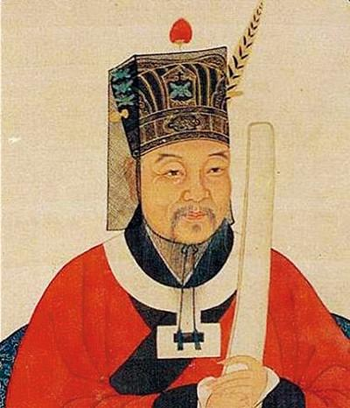
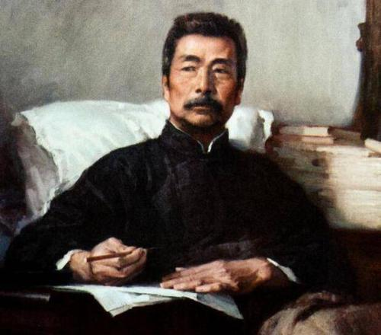
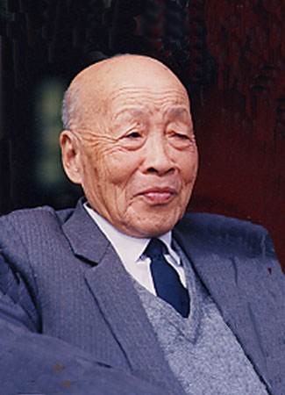
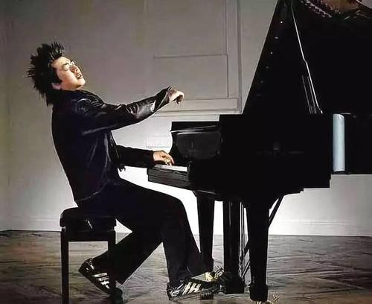
02
努力学习，不断拼搏
范仲淹
范仲淹二岁的时候死了父亲。母亲很穷，没有依靠。就改嫁到了常山的朱家。范仲淹长大以后，知道了自己的生世，含着眼泪别母亲，离开去应天府的南都学舍读书。他白天、深夜都认真读书。五年中，竟然没有曾经脱去衣服上床睡觉。有时夜里感到昏昏欲睡，往往把水浇在脸上。范仲淹常常是白天苦读，什么也不吃，直到日头偏西才吃一点东西。就这样，他领悟了六经的主旨，后来又立下了造福天下的志向。他常常自己讲道：“当先天下之忧而忧，后天下之乐而乐。
鲁迅
鲁迅先生从小认真学习。少年时,在江南水师学堂读书,第一学期成绩优异,学校奖一枚金质奖章.他立即拿到南京鼓楼街头卖掉,然后买了几本书,又买了一串红辣椒。每当晚上寒冷时,夜读难耐,他便摘下一颗辣椒,放在嘴里嚼着,直辣得额头冒汗。他就用这种办法驱寒坚持读书。由于苦读书,后来终于成为我国著名的文学家。
范仲淹
鲁迅
苏步青
1901年生，苏步青，出生于贫苦的农民家庭。 村里一户有钱人请了家庭教师，教他的公子读书。苏步青有空，就在窗外听听，随手写写画画。想不到，那位公子没学好，苏步青却因此学到不少知识。他的叔叔见他这么想学习，便拿出钱把他送到百里之外的一所小学去读书。
老师热忱地鼓励，使苏步青大受感动，决心发愤图强，称为我国着名数学家、学者，任复旦大学名誉校长
郎朗
多年以来，郎朗一直被誉为“中国琴童”，他那精湛而富有激一情的表演，让全世界都为之倾倒。但又有谁知道，没有勤奋，就没有郎朗的成就。
郎朗三岁时开始学习乐理、指法等基本功，上学后，每天早晨6点准时练琴一小时，中午再练一小时，放学后还要练一小时，这样的勤奋练习持续了很多年，最终使郎朗化茧成蝶，创造了自己的神话。
苏步青
郎朗

Slide 16
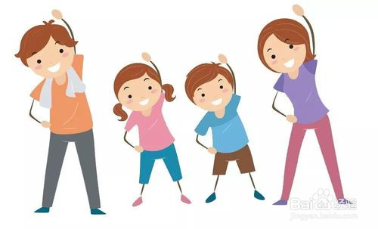
03
关注身体，健康成长
1.锻炼可以磨练意志
2.锻炼会改善你的心情
3.锻炼能抗击慢性疾病
4.锻炼会帮助你控制体重
5.锻炼可以促进思维的活跃
6.锻炼可以促进更佳的睡眠
7.锻炼可以预防潜在的疾病
8.锻炼的人会更加乐观和热情
9.锻炼能让心脏和肺功能得到加强
10.锻炼增进人们安乐康宁的幸福感

Slide 17
04
积极感恩，珍惜当下
感恩家长
感恩老师
感恩同学
感恩祖国

Slide 18
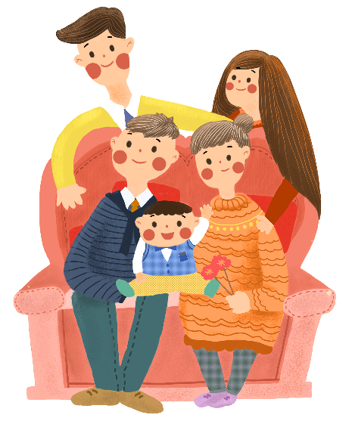
你了解父母么？
你父母的生日分别是？
你父母最大的愿望是什么？
你父母的年龄分别是？
你知道父亲节和母亲节是哪一天吗？
你父母的体重分别是？
你父母的身高分别是？
你给父母做过早餐吗？
你父母分别穿什么码的鞋？
你经常帮父母盛饭、捶背吗？
你父母最喜欢的颜色是？
你给父母送过礼物吗？
你父母最爱吃的菜是？
你对父母说过谢谢吗？
你父母什么时候有了白发、有了皱纹？
你和同学比吃比穿吗？
你父母什么时候最开心？什么时候最难过？
你斥骂、埋怨、讥讽过你的父母吗？

Slide 19
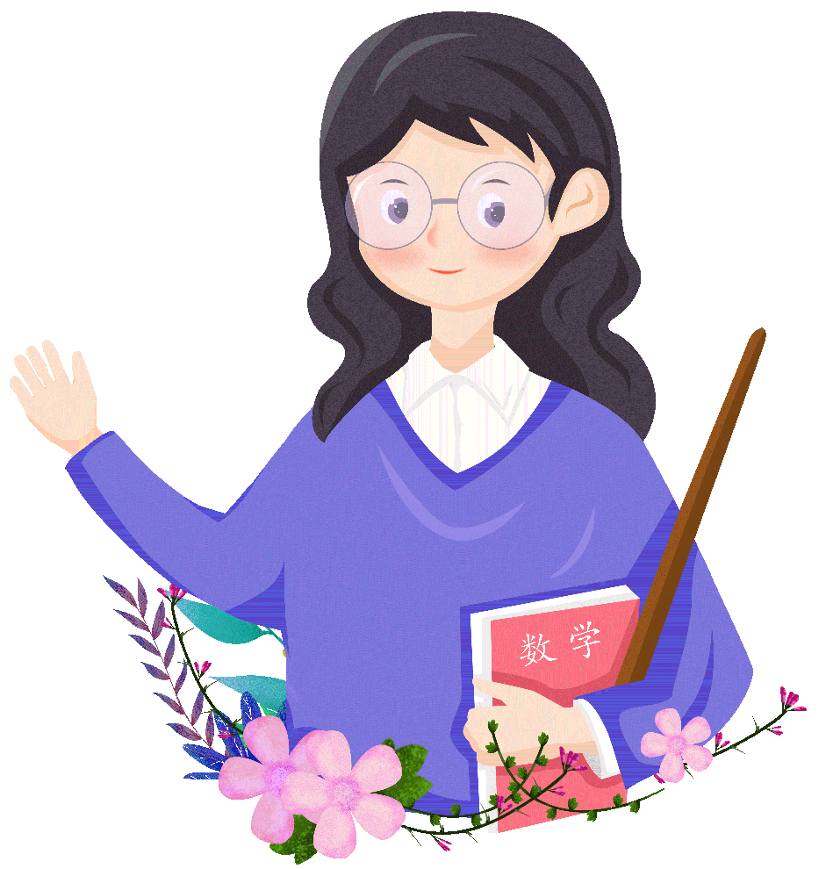
师恩伟大
老师是伟人培育者 老师是知识渊博者
老师是人生引路者 老师是心灵塑造者
老师是品德示范者 老师是无悔奉献者
老师是爱的传播者 老师是甘为平凡者

Slide 20
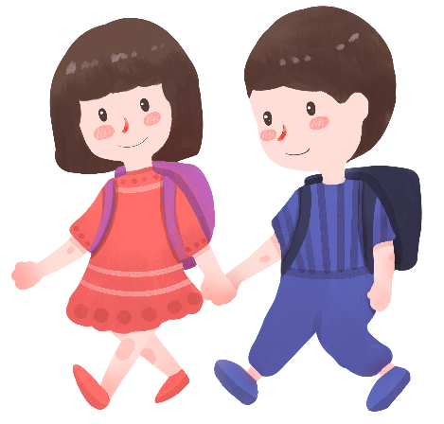
同学情谊
朋友间相处,伤害往往是无心的,帮助却是有心的。忘记那些无心的伤害,铭记那些对你真心的帮助,你会发现这世上你有很多真心朋友。

Slide 21
感恩祖国
感谢祖国，虽然新冠肺炎发生时迅猛而严重，但是在国家和党中央的领导下，全国人民共志成城，迅速的控制了疫情，让我们每个人能够在安全的环境下成长，学习，玩耍。
感谢祖国，给了我这么良好的学习环境。您为我们减免学费，为我们建设美丽的校园，为我们培养最好的老师，让我们得到最好的素质教育……
感谢祖国，给予我无忧无虑的生活。让我们没有战争；让我拥有我最想要的玩具和书；让我每年可以去最想去的地方旅游；让我的爸爸妈妈拥有一份良好的工作……
感谢祖国，感谢您赐予我金色的生命！让我的身体里留着炎黄子孙的热血！
感谢祖国，感谢您给予我优美的环境！让我在这青山绿水中自由地玩耍！
感谢祖国，感谢您传授我渊博的知识！让我在知识的海洋中尽情地遨游！
感谢祖国，感谢您所给予我的一切！千言万语，汇成一句：感谢您，我的祖国母亲！

Slide 22
小游戏
从今天起，我们要更加珍爱生命，感恩生活，我们可以做些什么呢？
每位同学写1-2条即可。

Slide 23
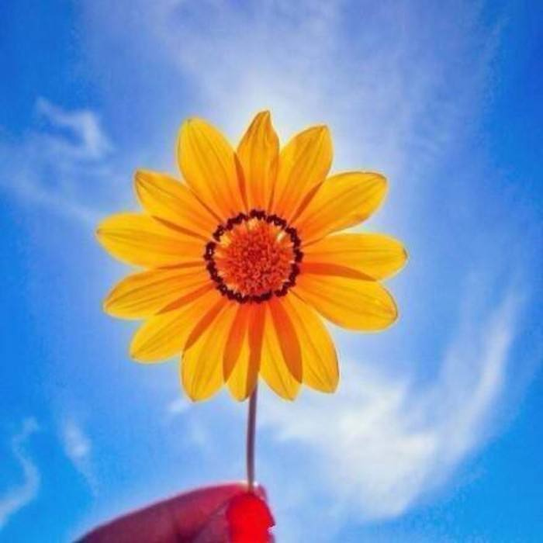
一起朗诵：
生命是美好的，它既像含苞欲放的花朵，又像那壮丽清新的清晨，它意味着美丽的憧憬，热烈的向往，执着的追求，让我们都活成一道光！

Slide 24
祝同学们
小升初，期末考
再创佳绩

